Slide 1
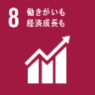


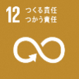
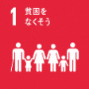
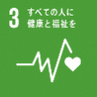




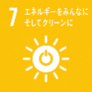



佐伯版ＳＤＧｓ 「アクション プラスワン！」
経済
社会
取組：
期待される効果：
結果：
企業の目標
取組：
期待される効果：
結果：
取組結果：
環境
取組：
期待される効果：
結果：

